Slide 1
组 合 模 式

Slide 2
组合模式的定义
将对象组合成树形结构以表示“部分-整体”的层次结构，组合能让用户对单个对象和组合对象的使用具有一致性。

Slide 3
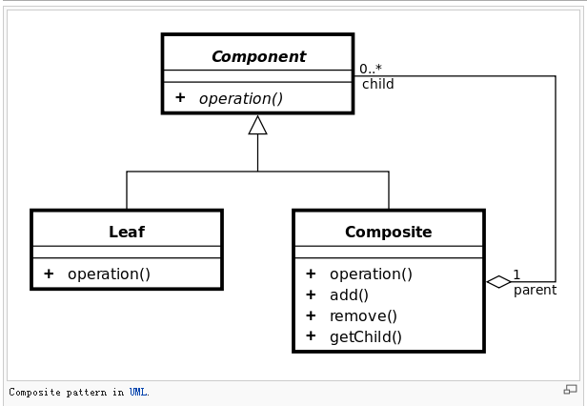
组合模式的定义

Slide 4
从一个例子开始
1
我的本本里有一堆电子书。。。太乱了，我想将它们分类整理一下：自然、历史、文学、计算机。。。

Slide 5
从一个例子开始
2
计算机：Java设计模式、重构与模式、反模式
文学：朝花夕拾
历史：圣经

Slide 6
从一个例子开始
3
计算机：
设计模式：Java设计模式、重构与模式、反模式
算法：算法导论
文学：朝花夕拾
历史：圣经

Slide 7
组合模式的扩展
Q：对于管理子组件的操作，到底应该在Component（组件）中声明这些操作，还是在Composite（组合对象）中声明这些操作？

Slide 8
组合模式的扩展
1
安全模式
2
透明模式

Slide 9
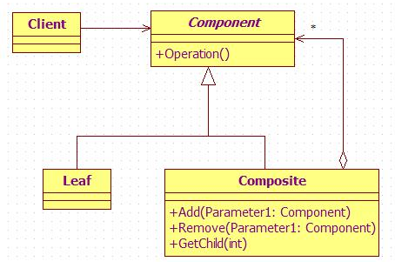
组合模式的扩展-安全模式

Slide 10
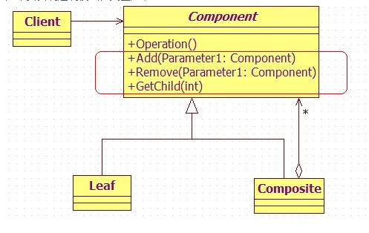
组合模式的扩展-透明模式

Slide 11
组合模式的扩展-选择
1
对于组合模式而言，会更看重透明性，组合模式的功能就是要让用户对叶子对象和组合对象的使用具有一致性。
2
安全性的实现需要区分是组合对象还是叶子对象，但有时候类型信息会在使用过程中丢失。
3
结论：建议多用透明性的实现方式，少用安全性的实现方式

Slide 12
评价-优点
1
定义了包含基本对象和组合对象的类层次结构
2
统一了组合对象和叶子对象
3
简化了客户端调用：客户程序可以向处理简单元素一样来处理复杂元素

Slide 13
评价-优点
4
易于扩展：节点可自由增加，符合开放封闭原则

Slide 14
评价-缺点
1
组合模式牺牲单一设计原则换取透明性
2
与类的设计原则相冲突：一个父类应该只定义那些对它的子类有意义的操作
3
与依赖倒置原则冲突：直接使用了实现类，在面向抽象编程上是很不恰当的

Slide 15
相关模式的组合
1
迭代器模式
4
责任链模式
2
装饰模式
3
Flyweight模式

Slide 16
与迭代器模式的组合
1
迭代器模式是对一个数据集合进行遍历
2
组合模式则是对一个树型结构进行遍历，对于树形结构的每个树叶，则可用迭代器模式进行遍历。

Slide 17
与装饰模式的组合
1
装饰模式在组装多个装饰器对象的时候，是一个装饰器找下一个，下一个找再下一个，如此递归
2
这种结构可以使用组合模式来辅助构建，装饰器对象就相当于组合模式的Composite对象了

Slide 18
与Flyweight模式的组合
1
Flyweight模式通常和组合模式结合起来，用共享叶节点的有向无环图实现一个逻辑上的层次结构
2
使用场景：如果组合模式中出现大量相似的组件对象的话，可以考虑使用享元模式来帮助缓存组件对象

Slide 19
与责任链模式的组合
1
责任链模式：实现请求的发送者和接收者之间解耦。
2
实现方式：把多个接收者组合起来，构成责任链，让请求在这条链上传递，直到有接收者处理该请求为止
3
可以配合组合模式来构建责任链，相当于是子组件找父组件，父组件又找父组件，如此递归，构成一条处理请求的组件对象链

Slide 20
补充说明
1
单例模式的双重检查锁
2
脏数据Object#taint

Slide 21
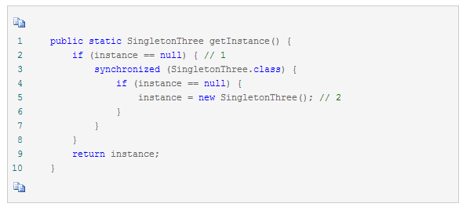
1.双重检查锁

Slide 22
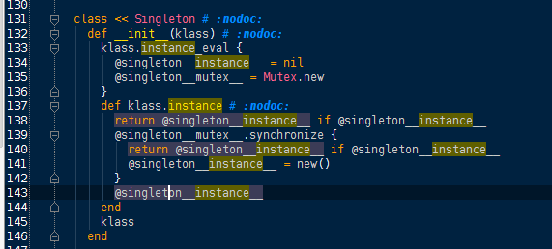
1.双重检查锁

Slide 23
2.脏数据-Ruby安全模型
1
为了安全地运行CGI等程序，Ruby设置了安全结构
2
Ruby的安全模型由“对象的污染”和“安全级别”构成

Slide 24
2.脏数据-安全级别$SAFE
1
级别0
被污染的对象：可从IO、环境变量或命令行参数(ARGV)中获得的字符串
禁止的操作：无
2
级别1
被污染的对象：与0级相同
禁止的操作：
  eval 、require
  Dir, IO, File、FileTest的类方法、方法

Slide 25
2.脏数据
1
脏标记是“可感染的”
2
Ruby的安全系统工作在线程单元上

Slide 26
谢谢观看

